Slide 1
Aprimorando o serviço de Informática na ONG:
CCA Nossa Senhora de Fátima

Slide 2
Integrantes do Grupo
OBSERVAÇÃO:
Para mudar imagens deste slide, selecione uma imagem e exclua-a. Em seguida, clique no botão Inserir Imagem
no espaço reservado para inserir sua própria imagem.
Denilson Alves Santos
Denise Massako Oka
Gustavo Ferreira Pedroza
Patrick Henrique Godoi Barbosa
Vitor Francisco Lamounier
Wladimir de Souza Marques

Slide 3
Tópicos da Apresentação
OBSERVAÇÃO:
Para mudar imagens deste slide, selecione uma imagem e exclua-a. Em seguida, clique no botão Inserir Imagem
no espaço reservado para inserir sua própria imagem.
Apresentação do Cliente
Problematização
Objetivos
Justificativa
Hipóteses
Metodologia
Protótipos de Tela
Resultados Esperados
Conclusão

Slide 4
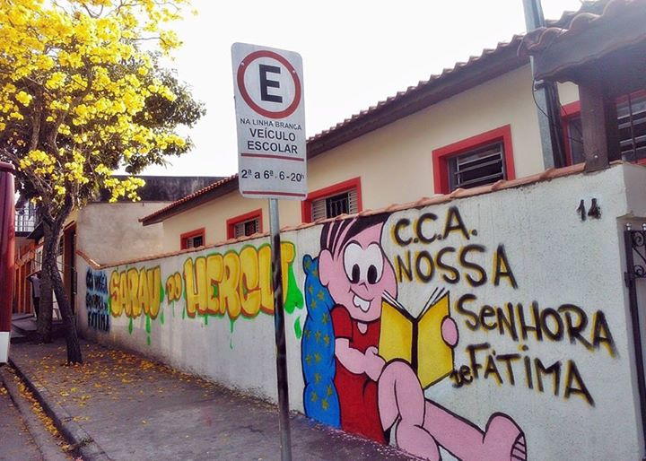
Apresentação do Cliente
OBSERVAÇÃO:
Para mudar imagens deste slide, selecione uma imagem e exclua-a. Em seguida, clique no botão Inserir Imagem
no espaço reservado para inserir sua própria imagem.
Para desenvolver este trabalho de conclusão de curso, foi escolhida a ONG SCFV (Serviço de Convivência e Fortalecimento de Vinculo) CCA (Centro para Criança e Adolescente) Nossa Senhora de Fátima, que oferece atividades recreativas para 120 crianças e adolescentes, com idades entre 6 a 14 anos.
Inaugurada em 2001, atualmente conta com uma equipe de seis funcionárias: a gerente, Cleide de Oliveira G. Ferreira; sua assistente técnica, Flavia C. B. Lamounier; a orientadora sócio educativa, Thais Maria Barbosa; a cozinheira, Amara Garcia; e as agentes operacionais, Ana Lira e Gilzete Pessoa.

Slide 5
Problematização
OBSERVAÇÃO:
Para mudar imagens deste slide, selecione uma imagem e exclua-a. Em seguida, clique no botão Inserir Imagem
no espaço reservado para inserir sua própria imagem.
Durante a primeira visita do grupo ao CCA Nossa Senhora de Fátima foram encontrados diversos fatores que atrapalhavam o conforto das crianças, e até a eficiência no trabalho das funcionárias. No CCA existem quatro salas, que contém computadores e não existe uma rede local. Essas salas são: Sala de Atendimento, Sala dos Educadores, Sala de Informática e o Escritório Administrativo.

Slide 6
Problematização
OBSERVAÇÃO:
Para mudar imagens deste slide, selecione uma imagem e exclua-a. Em seguida, clique no botão Inserir Imagem
no espaço reservado para inserir sua própria imagem.
Não existe uma rede local no CCA que integre todos os computadores onde possam ser compartilhados arquivos ou haver um monitoramento das máquinas utilizadas pelas crianças e adolescentes
Na Sala de Atendimento existe um computador não conectado à internet, cujo monitor apresenta mau funcionamento.
Na Sala dos Educadores há um computador que também está fora de rede, mas tem uma impressora conectada a ele, utilizada pelos orientadores socioeducativos (educadores).

Slide 7
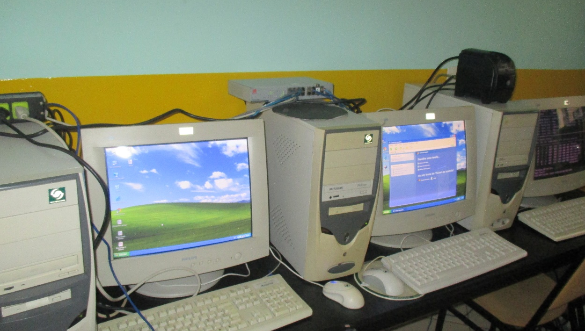
Problematização
OBSERVAÇÃO:
Para mudar imagens deste slide, selecione uma imagem e exclua-a. Em seguida, clique no botão Inserir Imagem
no espaço reservado para inserir sua própria imagem.
Na Sala de Informática foram encontrados mais de dez computadores - sendo que alguns não funcionam ou possuem baixo desempenho; não há um método de monitoramento de seus usuários (crianças e adolescentes); o cabeamento, tanto de rede como de energia, estava desorganizado; diversas máquinas não contam com pacote Office; não estão identificadas de maneira fácil, tanto para encontrá-los fisicamente ou em uma rede local (ainda não existente). Os alunos precisam não conseguem realizar atividades escolares no local.

Slide 8
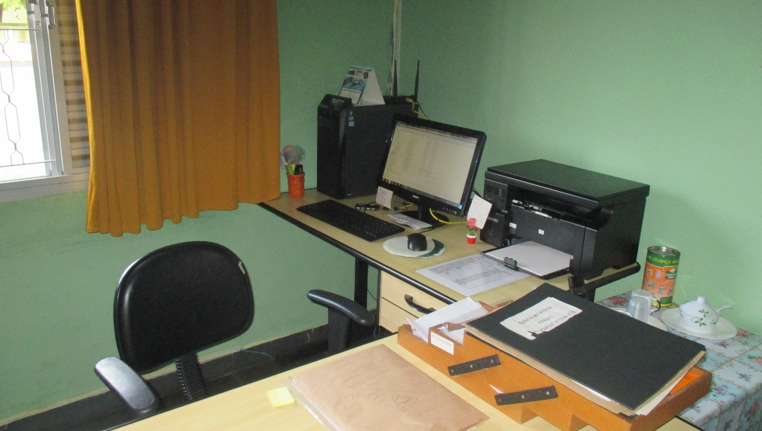
Problematização
OBSERVAÇÃO:
Para mudar imagens deste slide, selecione uma imagem e exclua-a. Em seguida, clique no botão Inserir Imagem
no espaço reservado para inserir sua própria imagem.
No Escritório Administrativo há um pequeno problema durante o compartilhamento de documentos entre os dois computadores (da gerente e assistente técnica); todas os educandos (crianças e adolescentes atendidos pelo serviço) possuem seus prontuários (fichas) cadastrados, consultados e alterados manualmente em mais de 120 folhas de papel; além de que todos os prontuários sem uso ativo continuam sendo guardados no arquivo morto (cadastros dos educandos que já atingiram o limite de idade), para consulta, se necessário.

Slide 9
Questão Orientadora
Como tornar mais ágil e eficaz o trabalho da Equipe Técnica Administrativa do serviço e melhorar o atendimento das crianças e adolescentes, quanto à utilização dos computadores do CCA?

Slide 10
Objetivo Geral
Aprimorar o desempenho da sala de informática para garantir que todos os computadores possam atender as atividades das crianças e adolescentes, criar uma rede local e um software que auxiliem no trabalho das funcionárias da Equipe Técnica Administrativa.

Slide 11
Objetivos Específicos
Criar uma rede que conecte todos os computadores encontrados no CCA nos quais aqueles que se encontrem na Sala de Atendimento, Sala dos Educadores e Escritório possam controlá-la.
Conectar os computadores da Sala de Informática à Internet e organizar todo o seu cabeamento e efetuar uma formatação de forma que atividades envolvendo as máquinas possam ser realizadas no local.
Criar um Software de banco de dados para que os prontuários possam ser cadastrados, consultados, alterados e arquivados proporcionando assim, mais conforto e eficiência às funcionárias.

Slide 12
Justificativa
O SFCV CCA Nossa Senhora de Fátima oferece atividades recreativas para crianças e adolescentes, trabalho esse que vem dando bons resultados. Porém, para os educadores que trabalham no serviço conseguirem aplicar efetivamente as atividades planejadas para os alunos, é necessário que todos os computadores da Sala de Informática e na Sala dos Educadores possuam bom funcionamento

Slide 13
Hipóteses
O banco de dados do escritório irá agilizar o trabalho da Equipe Técnica Administrativa durante todos os processos que envolvem consultar, cadastrar ou arquivar prontuários, poupando tempo e papel.
Crianças e adolescentes poderão usufruir de uma ótima sala de informática para se divertir ou realizar atividades escolares, sem mais preocupações com os computadores.

Slide 14
Metodologia
Após a visita em que foram encontrados problemas que CCA Nossa de Fátima enfrenta, foram decididos os métodos que seriam usados para resolve-los. Foi considerado essencial: um banco de dados, a formatação de computadores e a criação da rede local para o CCA.
Este banco de dados que será criado para a administração do CCA utilizará o SGBD (Sistema Gerenciador de Banco de Dados) MySQL, que utiliza a linguagem SQL e possui ótimo desempenho e estabilidade. Sua programação será feita com a linguagem Java, bem flexível com seu vasto conjunto de bibliotecas - o que será importante para criar algo diferenciado e intuitivo.

Slide 15


Java é uma linguagem de programação orientada a objeto desenvolvida na década de 90 por uma equipe de programadores chefiada por James Gosling, na empresa Sun Microsystems. Diferentemente das linguagens convencionais, que são compiladas para código nativo, a linguagem Java é compilada para um bytecode que é executado por uma máquina virtual. Hoje Java é uma das linguagens de programação mais utilizadas no mundo e é propriedade da Oracle.
O MySQL é um SGBDs (Sistema Gerenciador de Banco de Dados) que começou a ser desenvolvido em 1994 com Michael Widenius e David Axmark no comando do projeto. O MySQL tem um excelente desempenho, estabilidade e é compatível com diversas linguagens de programação para gerar uma interface gráfica, incluindo Java e Visual Basic. Outra vantagem é não exigir muito hardware da máquina em que opera e tem um fácil manuseio
Metodologia

Slide 16

Metodologia
No caso das máquinas com defeitos de Hardware, a empresa que as doou, a Suprisul, será informada sobre qual falha que ocorre e a levará para a manutenção.
Desde 1993, a Suprisul é uma grande companhia do Brasil na área de soluções de TI, chegando a receber a certificação ISO 9001:2008 que reconhece em nível internacional sua qualidade. Com uma oferta de mais de 20 mil itens para locação, a Suprisul também faz doações para ONGs, incluindo o CCA Nossa Senhora de Fátima, porém ela impede que suas máquinas sejam abertas por terceiros e prefere que seu próprio pessoal faça qualquer manutenção, por questões de segurança.

Slide 17

Metodologia
Para a melhorar o funcionamento das máquinas elas serão formatadas com o sistema operacional que tem o melhor desempenho no hardware delas – o Windows XP – e contarão com o pacote Office 2003 – O Office padrão do XP – que poderá ser utilizado tanto pelos educadores quanto pelos usuários da sala de informática.
O Windows XP foi lançado em 25 de outubro de 2001 e é conhecido pela sua estabilidade, eficiência e leveza. Ele apresenta uma interface gráfica bem simples, mas é o suficiente para os usuários do CCA possam realizar suas atividades.

Slide 18

Metodologia
Lançado em 17 de novembro de 2003 pela Microsoft, Office 2003 é o ideal para o Windows XP, sendo o mais estável para o sistema operacional. Dele é possível destacar entre suas ferramentas mais famosas o Word, o Excel e o PowerPoint.
Concluindo, os computadores de baixo desempenho serão formatados com o Windows XP e o Office 2003 será instalado neles, a Suprisul ficará responsável por problemas de hardware e o banco de dados será feito utilizando Java como linguagem de programação e MySQL como sistema gerenciador de banco de dados.

Slide 19
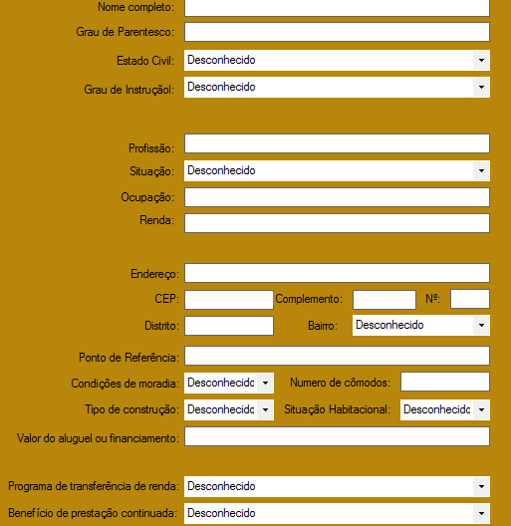
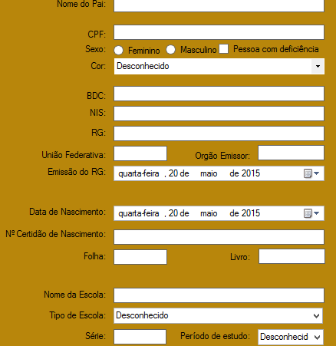
Protótipos das Telas
Cadastro de Responsável
Cadastro de Usuário

Slide 20
Resultados Esperados
É esperado que o Software de banco de dados agilize e facilite o cadastro, consulta ou alteração de informações por parte da Equipe Técnica Administrativa. Os usuários da sala de informática também terão mais conforto e serão mais eficazes ao realizar tarefas que envolvam os computadores.

Slide 21
Conclusão
Foi uma ótima experiência para nós participarmos deste trabalho de conclusão de curso em uma ONG como o CCA Nossa senhora de Fátima, descobrimos sua importância para a educação das crianças e adolescentes da região e também suas dificuldades durante esse processo.
Eles precisavam de nós e tínhamos os meios para atingir esse objetivo, além de que estamos a adquirir cada vez mais conhecimento sobre como utilizá-los. Com essa oportunidade pudemos colocar em prática o que aprendemos no curso tendo em vista a variedade de problemas, mas é por esse motivo que fizemos nosso trabalho com capricho.

